Slide 1
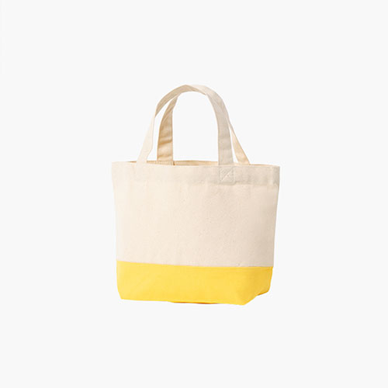
【提案書】
キャンバスツートントート(S)
特徴
コットン100％の肉厚な素材を使用したナチュラルなSサイズのキャンバストートです。シンプルながらおしゃれさを感じさせるバイカラーは全6色展開からお選びいただけます。
商品写
納期
納期スペース
仕様
カラー展開：全6色
素材：綿100％（キャンバス）
サイズ：W30×H20×D10
容量：4L
お見積
お見積りスペース

